Slide 1
S.I.B
Part of Jiwon, Seo

Slide 2
Git 다루기
Back > Books
Vue > Income
기타
질문

Slide 3
Git 다루기

Slide 4
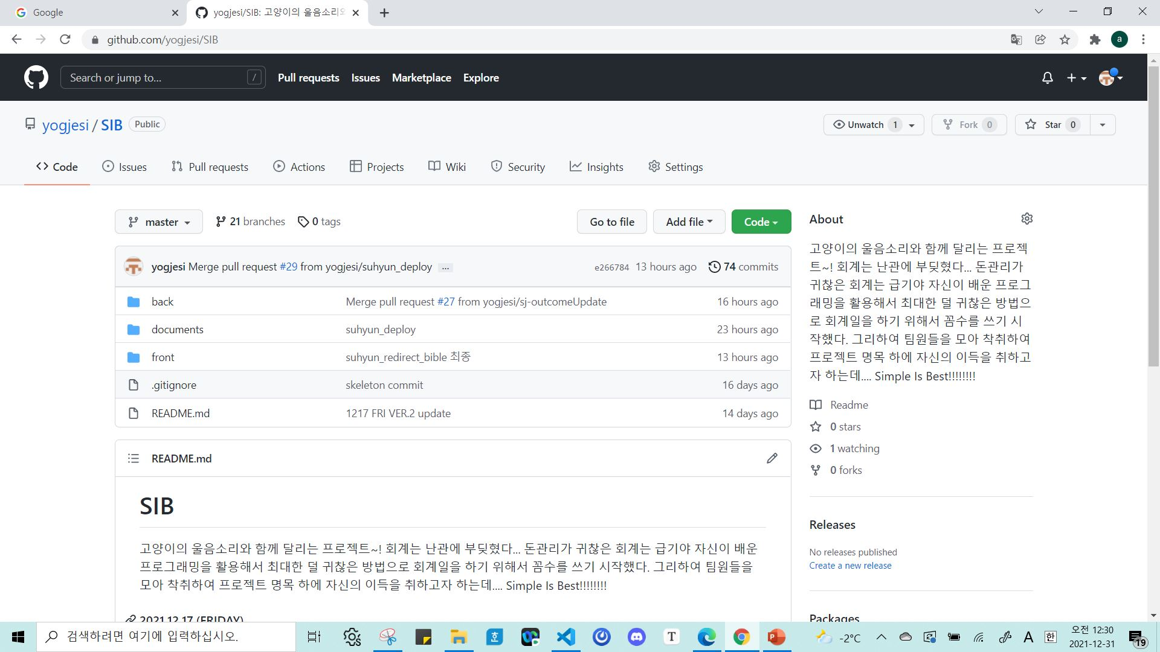
1. Git 다루기
1. Master 설정하러 가자.
2. Branch 확인

Slide 5
1. Git 다루기
Settings로 가자

Slide 6
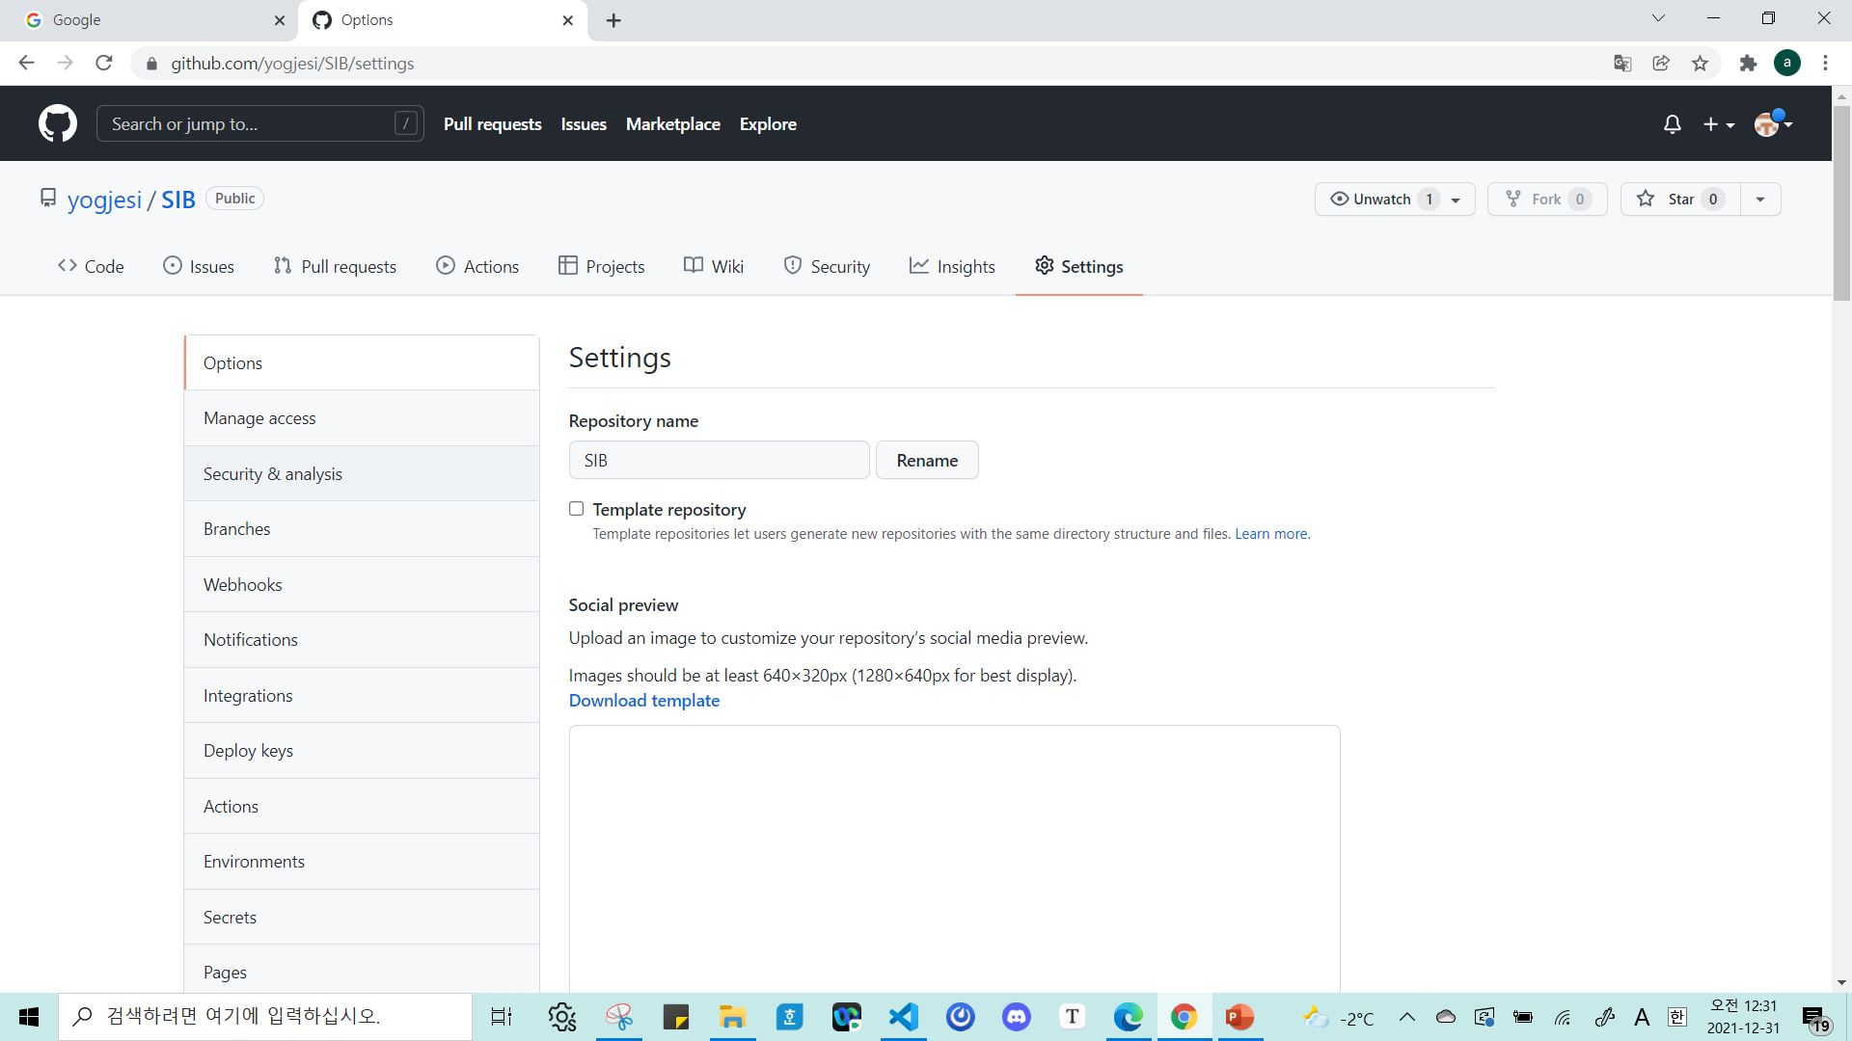
1. Git 다루기

Slide 7
1. Git 다루기
Branch 클릭

Slide 8
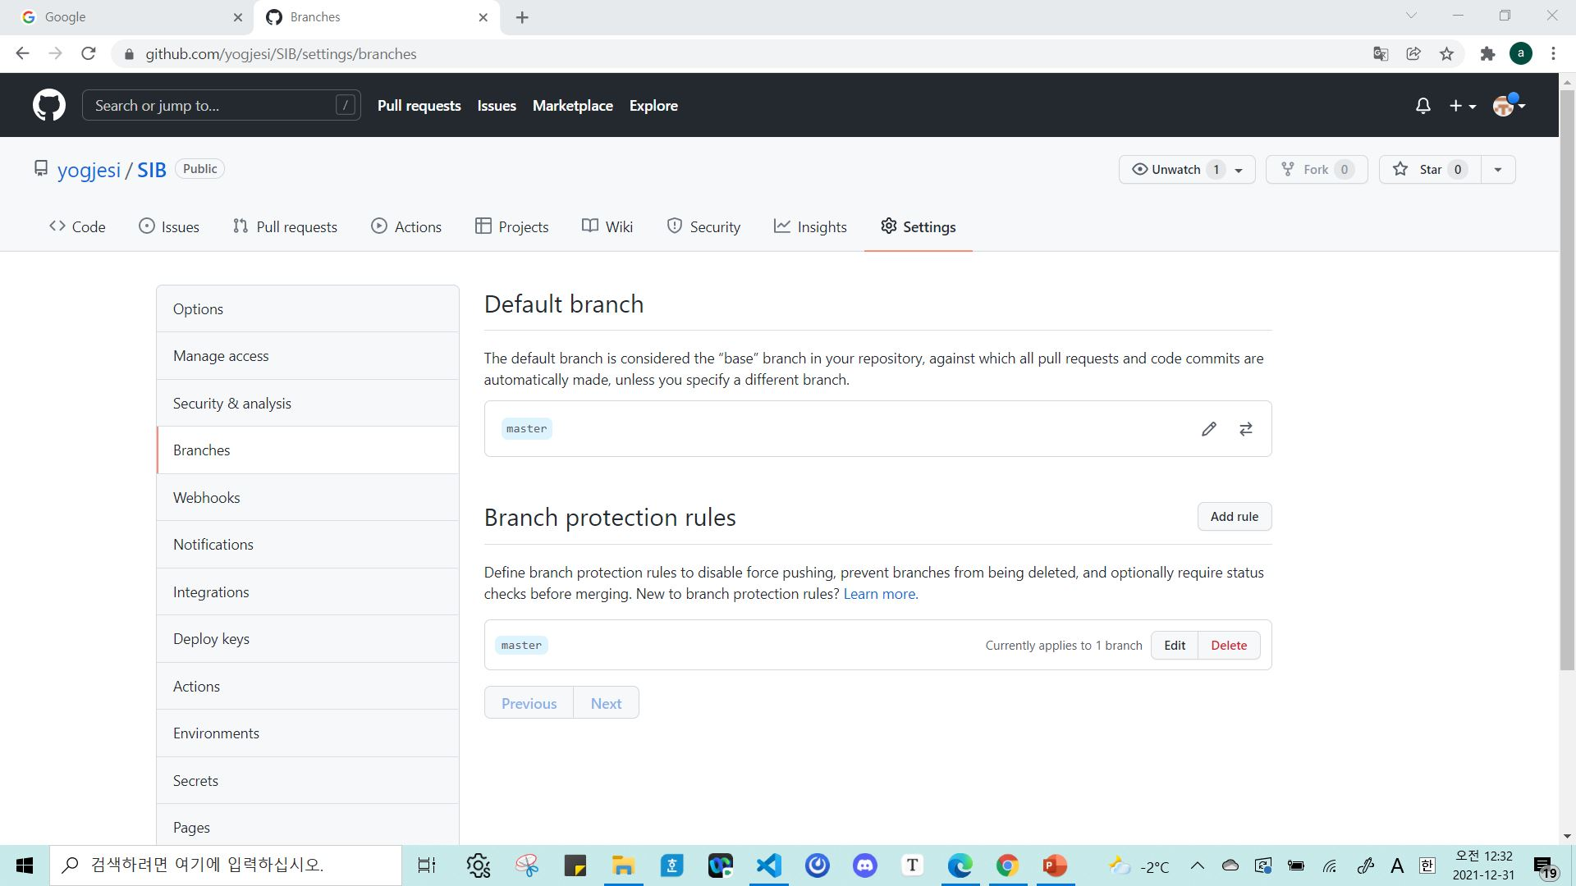
1. Git 다루기
main → master로 변경 가능
Branch에 대한 규칙 설정 가능

Slide 9
1. Git 다루기
Branch에 대한 규칙 설정 가능
Branch 보호 규칙을 설정하는 이유:
Branch를 병합할 때 일어날 수 있는 코드 충돌 예방하고, 코드가 누락되는 것을 예방하는 등 관리를 용이하게 하기 위함이다.

Slide 10
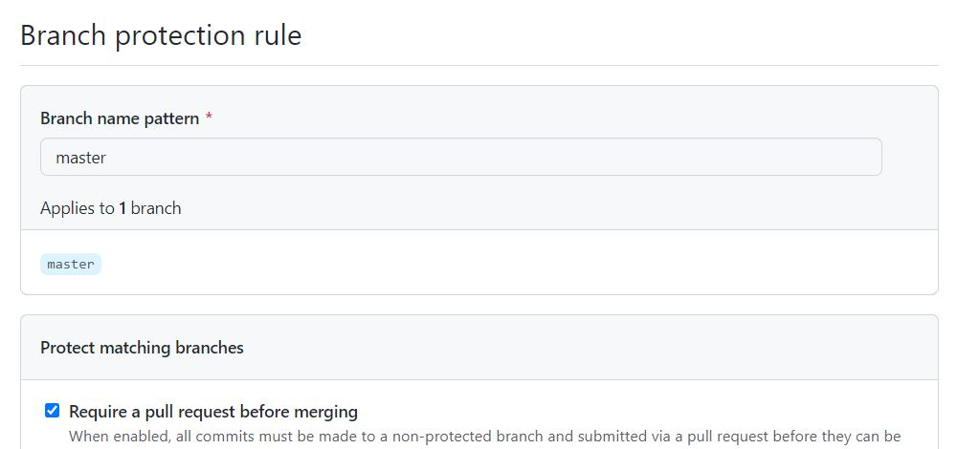
1. Git 다루기
규칙을 적용할 branch를 적으면 됨
적용된 branch를 나타냄

Slide 11
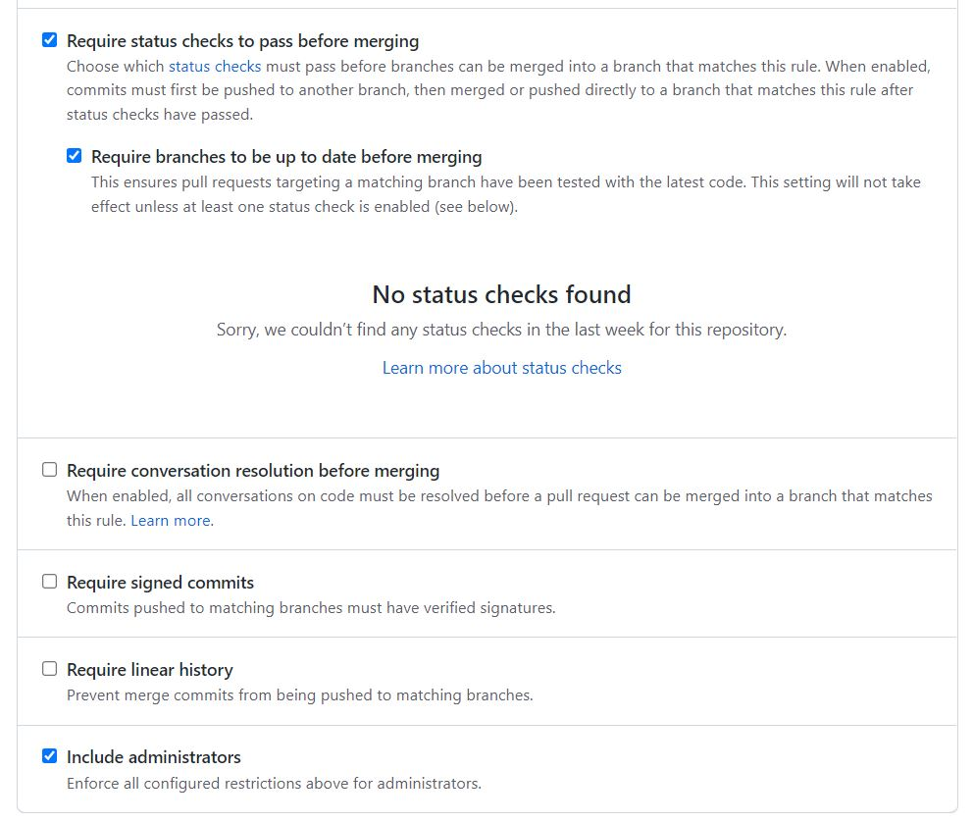
1. Git 다루기
Merge(병합)통과 전 status(상태) 확인
최신 branch를 기준으로 merge 요청
A branch를 master에 병합하려고 할 때
다른 branch B가 A보다 먼저 병합한 경우, B branch가 병합된
최신 branch를 A branch와 merge한다는 뜻

Slide 12
1. Git 다루기
위에서 정한 규칙을 git 관리자에게도 예외 없이 적용함

Slide 13
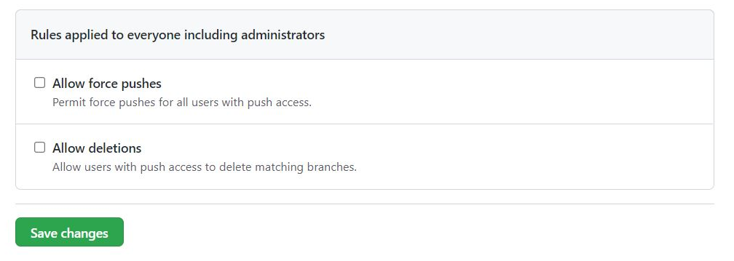
1. Git 다루기
저장!!!!!!!

Slide 14
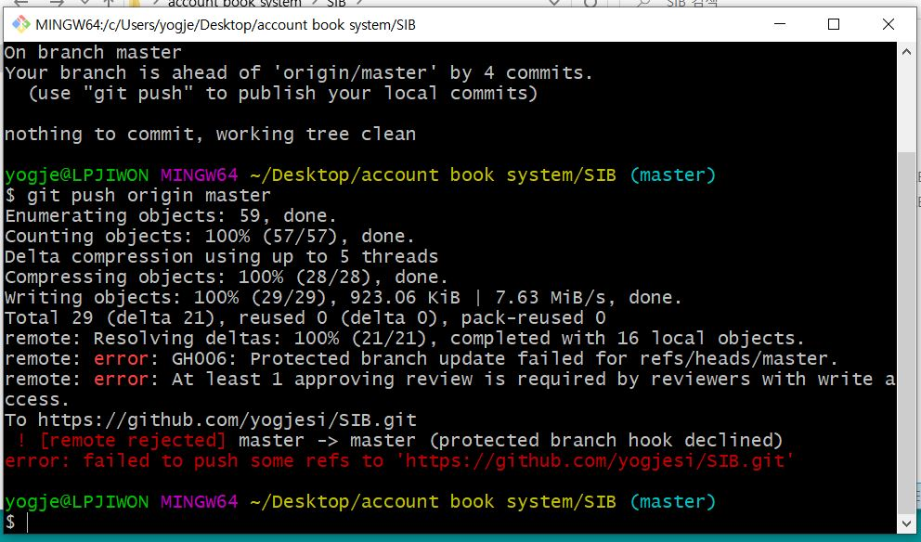
1. Git 다루기
규칙 설정 후 master에서 push를 하면 :
error가 뜨면서 push가 거부된다.

Slide 15
1. Git 다루기
1. Master 설정하러 가자.
2. Branch 확인

Slide 16
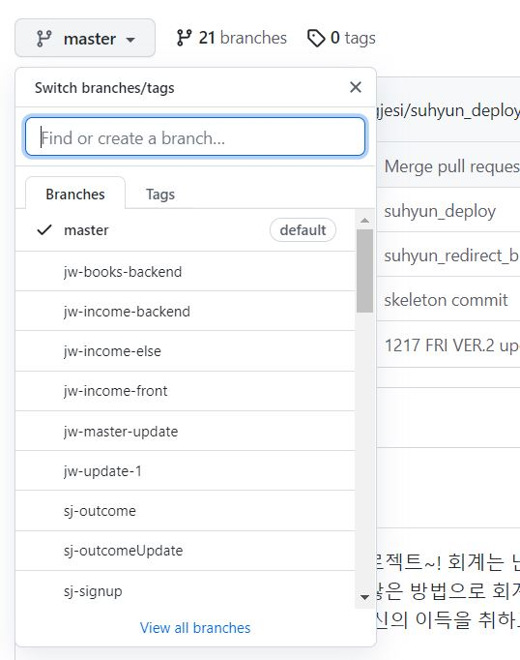
1. Git 다루기
Master branch 이외의
branch가 보고 싶다면
1.
2.

Slide 17
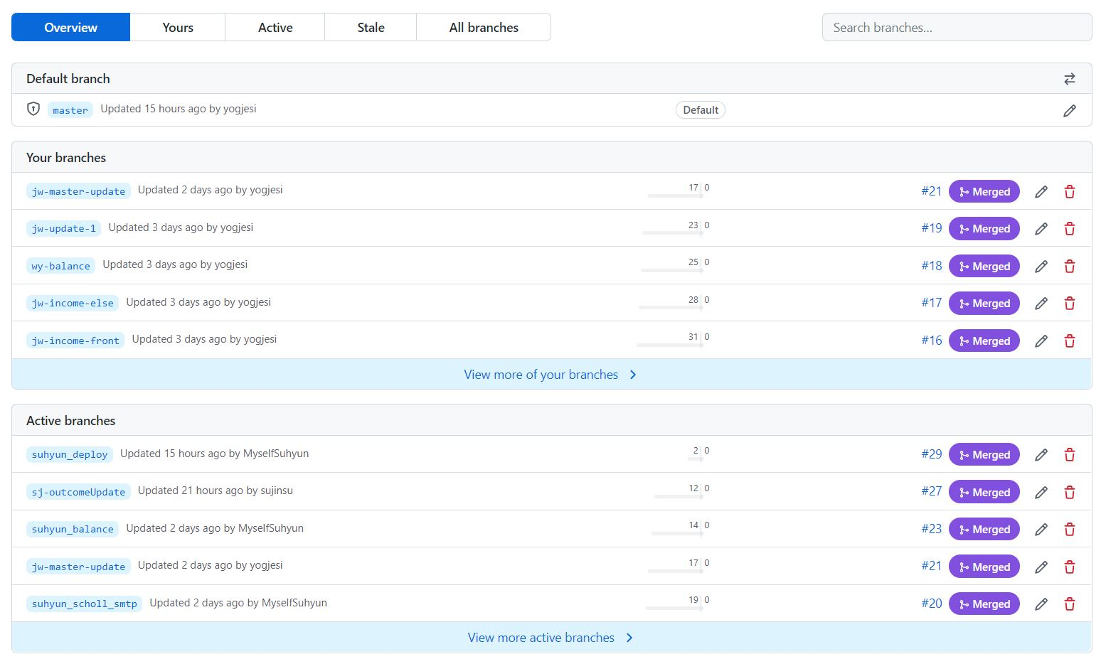
1. Git 다루기
각 branch의 merge, pull request open/close 등의
상태를 볼 수 있다.

Slide 18
2. Back > Books

Slide 19
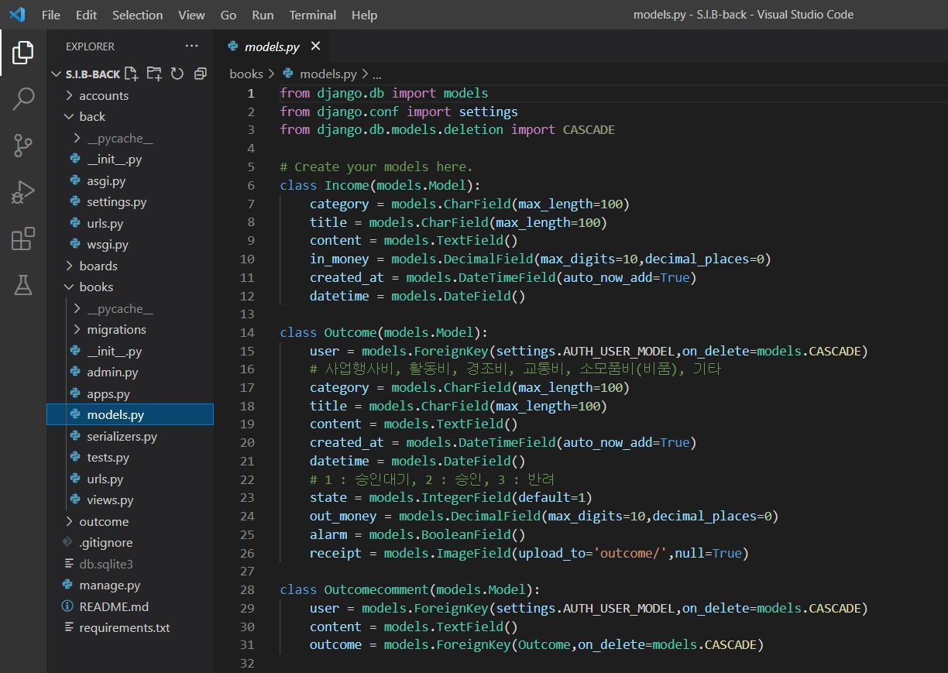
2. Back > Books
1. models.py
class 내부에 지정된 field 명을 확인
클래스를 동시에 참조해야 하는 경우
→ field name을 다르게 지정해줘야 함

Slide 20
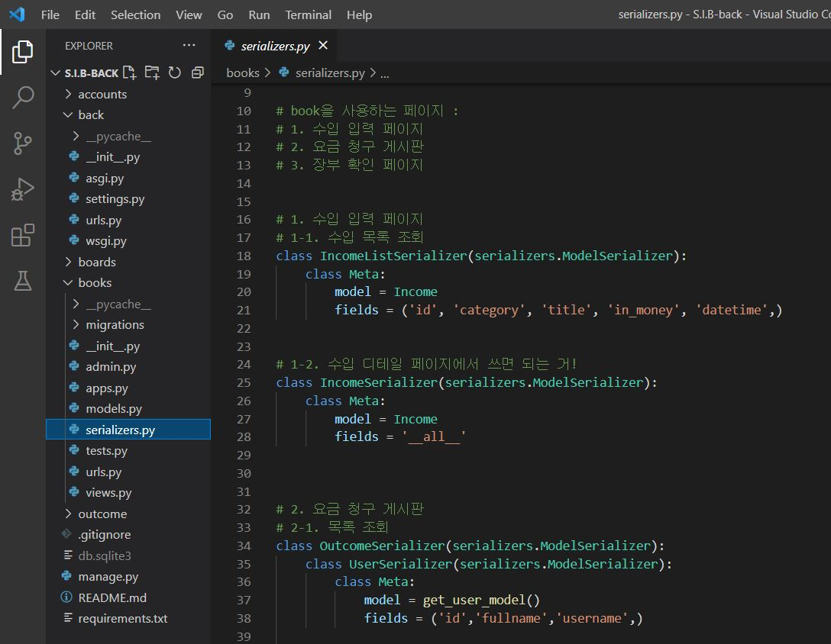
2. Back > Books
2. serializers.py
수입 목록과 세부사항에 적용할 serializer 생성
Books(장부 페이지)는 사용해야 하는 field가 기존에 있는 수입/지출 목록과 약간씩 달라서 따로 작성함

Slide 21
2. Back > Books
IncomeListSerializer : 수입 목록 조회용
IncomeSerializer : 수입 세부 사항 조회용

Slide 22
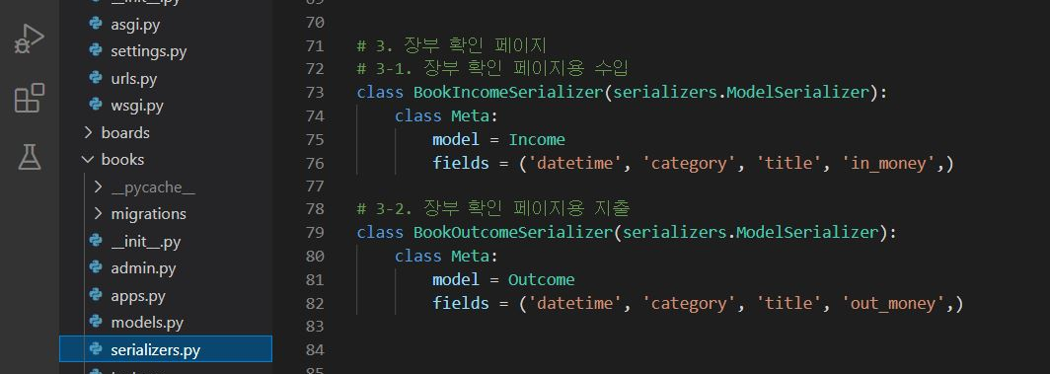
2. Back > Books
BookIncomeSerializer : 장부에서 조회하는 수입 field 지정
BookOutcomeSerializer : 장부에서 조회하는 지출 field 지정

Slide 23
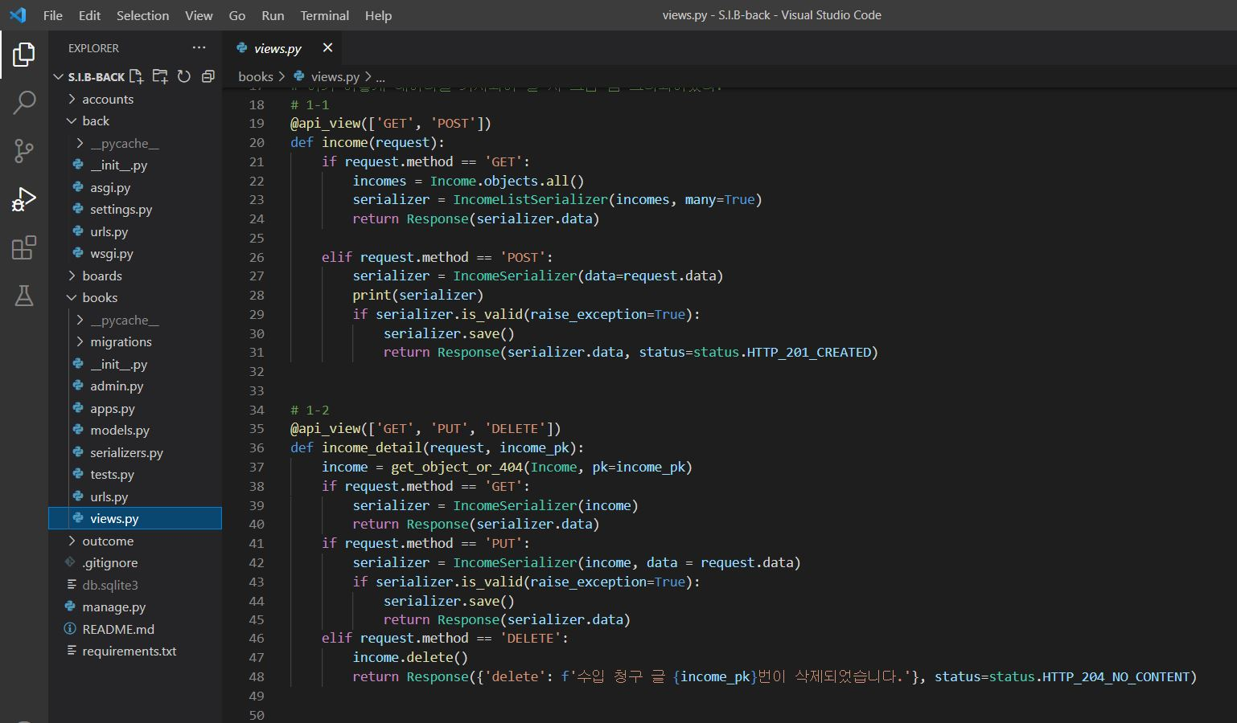
2. Back > Books
3. views.py
수입 작성 페이지에 사용할 함수 작성
수입 세부 페이지에 사용할 함수 작성
장부 페이지에 사용할 함수 작성

Slide 24
2. Back > Books
GET method : 목록 조회용
POST method : 폼 작성용

Slide 25
2. Back > Books
GET : 수입 디테일 페이지 불러오기
PUT : 선택된 수입 항목 수정하기
DELETE : 수입 청구 글 삭제하기

Slide 26
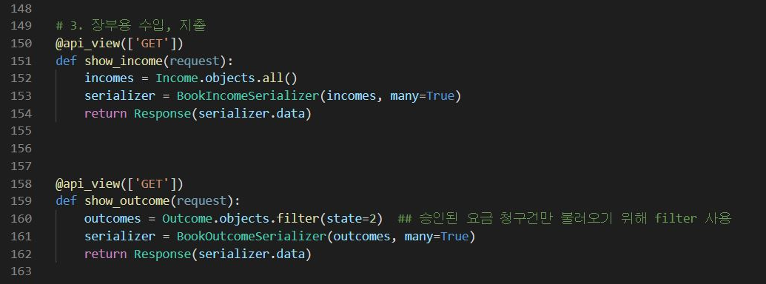
2. Back > Books
장부 페이지에서 편하게 사용할 수 있도록
show_income, show_outcome 함수를 따로 작성함

Slide 27
3. Vue > Income

Slide 28
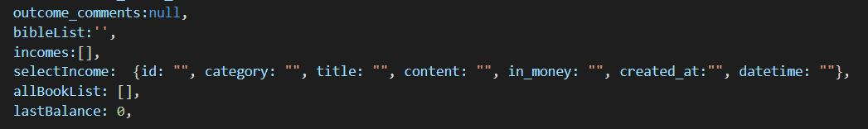
3. Vue > Income
수진님 코드와 유사도 90%는 될 듯…….
추가한 부분 : console창에 경고창이 뜨는 것을 막기 위해
State > selectIncome에 미리 null 값을 일일이 지정해줌.
수정한 부분 : 수입에는 이미지 등의 파일 첨부가 필요하지 않으므로
이미지 첨부 코드를 없앰

Slide 29
4. 기타

Slide 30
4. 기타
모델을 따로 건드리지 않고, views.py에서 serializer만 이용해서 json 데이터로 보내는 것은 몹시 어려웠다. 다음번에는 다른 field 없이 서로 참조만 하는 모델을 만들어보고 싶다. 어떻게 될 지, 잘 다룰 수 있을지 궁금하다.
모델링의 중요성을 다시 한 번 깨닫는다. 모델을 수정하고 나서 vue를 수정하니 일일이 찾아내는 것이 꽤 시간이 걸렸다.
scrum 방식으로 해보려고 했는데 맞게 한 걸까? 매번 짧게 클라이언트와 소통하며 프로젝트를 진행하는 방식이라 알고 있는데, 내가 클라이언트이자 개발자라서 굉장히 묘한 경험이었다.

Slide 31
5. 질문?

Slide 32
고생 많으셨습니다!

